Slide 1
TIANMA
TIANMA · INTERNAL TRAINING
天马智擎平台培训
会用功能 · 做对任务 · 守住边界 · 反馈共建
V1 内部培训版 · 1920×1080 · 2026
01 / 26
Notes:
欢迎大家参加天马智擎平台培训。今天不做技术原理展开，重点是让大家看得懂、点得动、用得对：先认识自研背景和第一期能力，再按首页、知识中心、工作台的顺序完成真实操作，随后把组货、评价、数据分析、日常办公和知识问答放进业务场景。请大家把自己的真实任务代入，所有重要输出都要人工复核。
现场按页面顺序演示，操作后停一下让学员确认画面。对权限、数字、外部动作和业务结论都提醒人工复核；无法当场确认的能力不猜测，通过平台“问题反馈”跳转钉钉跟进。

Slide 2
自研不是“再做一个聊天工具”
认识你的数智员工
01
02
03
降低内部材料流向未批准外部平台的风险
逐步连接内部知识与业务系统
沉淀可复用的知识、智能体与方法
天马智擎 · 内部培训
02 / 26
Notes:
我们选择自研，首先是为了把数据、权限和使用规范放在企业可治理的框架里，降低材料随意流向未批准外部平台的风险；其次是为后续连接内部知识和业务系统预留统一入口；最后是把个人经验沉淀为团队可复用的知识与智能体。这里不承诺绝对安全，也不表示所有系统已经打通，员工仍要遵守数据规范。
现场按页面顺序演示，操作后停一下让学员确认画面。对权限、数字、外部动作和业务结论都提醒人工复核；无法当场确认的能力不猜测，通过平台“问题反馈”跳转钉钉跟进。

Slide 3
V1 能力清单与边界
第一期能做什么，也不能做什么
01
02
能对话、挂载材料、调用专家智能体
能建设知识库、引用已处理文件
03
04
能从工作台进入已配置内部系统
可能错误或执行异常，重要结论必须复核
天马智擎 · 内部培训
03 / 26
Notes:
第一期已经具备首页对话、日常办公与专家模式、文件和知识引用、知识中心、工作台入口等能力。但它仍是第一版，可能出现理解偏差、遗漏、格式不兼容或执行异常。没有提供、没有授权、没有接入的数据不会自动获得；外部发送、审批、下单和重要决策都必须由责任人确认。
现场按页面顺序演示，操作后停一下让学员确认画面。对权限、数字、外部动作和业务结论都提醒人工复核；无法当场确认的能力不猜测，通过平台“问题反馈”跳转钉钉跟进。

Slide 4
功能讲解与现场操作占主要篇幅
今天怎么学
01
首页智能体｜模式、附件、会话与专家
02
知识中心｜建设、处理、引用与问答
03
工作台｜统一入口与权限边界
04
业务场景｜组货、评价、数据分析、办公、问答
05
V1 共建｜我要吐槽 → 钉钉反馈
天马智擎 · 内部培训
04 / 26
Notes:
培训顺序遵循实际使用频率：首页占最大篇幅，讲清两种模式、智能体选择、文件上传、知识引用、会话搜索和消息操作；随后介绍知识中心和工作台；第三章重点讲怎么把工具放进真实业务，尤其是数据分析闭环；最后说明第一版的反馈方式。
现场按页面顺序演示，操作后停一下让学员确认画面。对权限、数字、外部动作和业务结论都提醒人工复核；无法当场确认的能力不猜测，通过平台“问题反馈”跳转钉钉跟进。

Slide 5
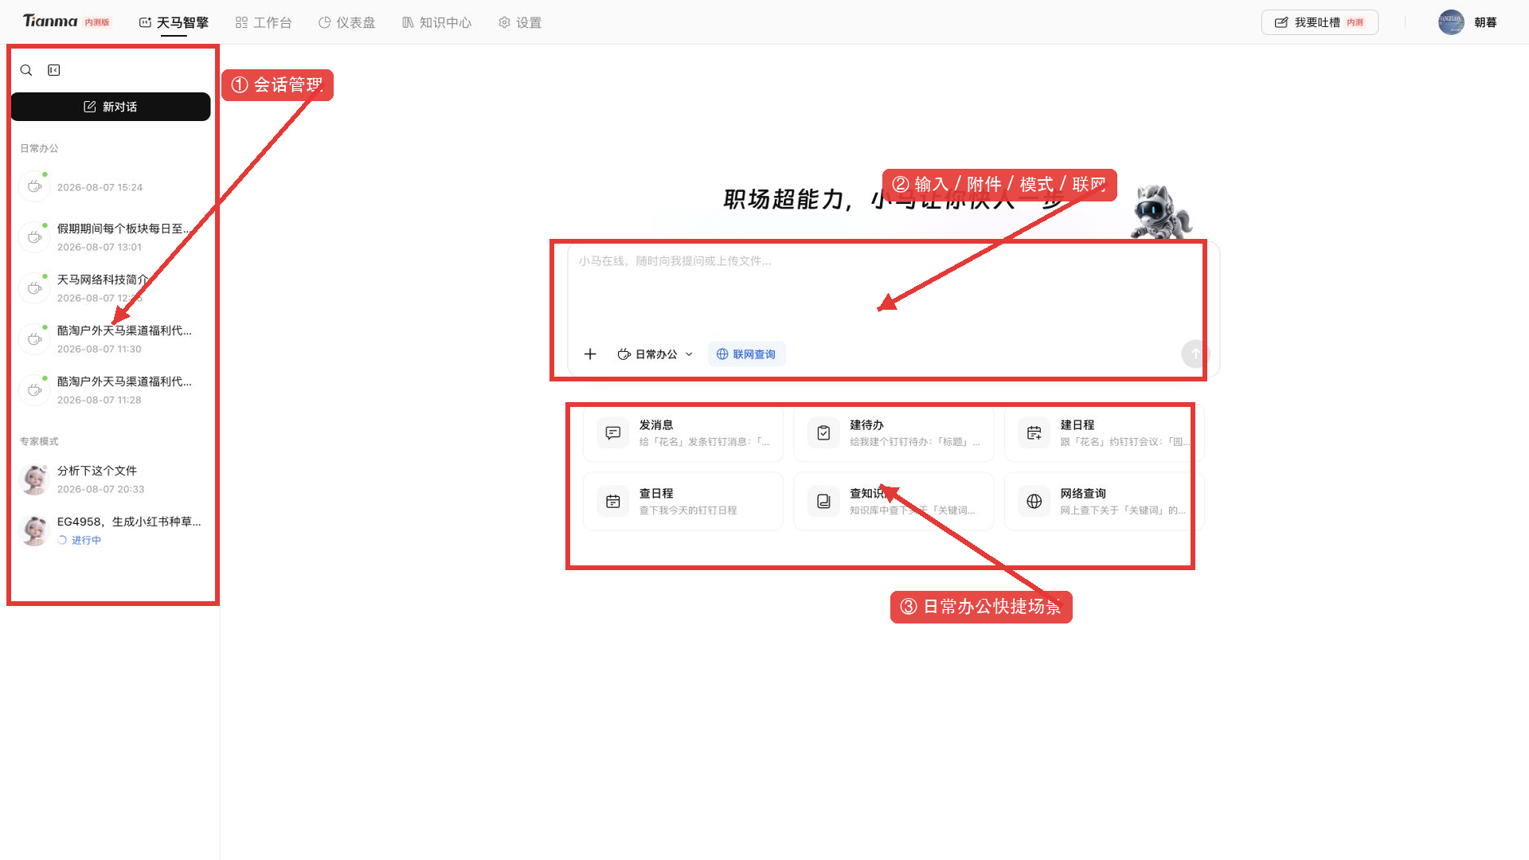
02.1 · 首页
首页导览：先看入口，再开始派活
01
新建 / 搜索 / 历史会话
02
模式、附件与输入区
03
专家、知识中心、工作台入口
天马智擎 · 内部培训
05 / 26
Notes:
首页是主要工作入口。左侧用于新建、搜索和继续历史会话；中央输入区用于选模式、挂材料、描述任务并发送；导航还能进入知识中心和工作台。演示时先确定任务路径，再挂材料，最后输入要求。不要一上来只写“帮我分析一下”，否则结果难以验证，也不利于后续复用。
现场按页面顺序演示，操作后停一下让学员确认画面。对权限、数字、外部动作和业务结论都提醒人工复核；无法当场确认的能力不猜测，通过平台“问题反馈”跳转钉钉跟进。

Slide 6
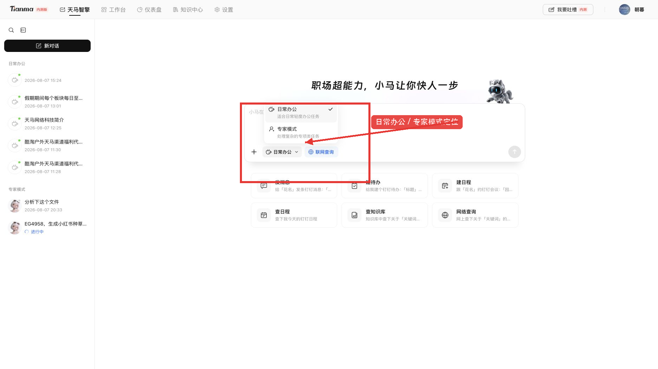
02.2 · 模式定位
日常办公和专家模式：两条任务路径
01
日常：通用、轻量、协同
02
专家：专业、复杂、固定方法
03
混合任务：先专家，后办公落地
天马智擎 · 内部培训
06 / 26
Notes:
日常办公适合写作整理、查找信息以及钉钉相关的消息、待办、日程等通用协同任务；专家模式适合需要专业方法、专属知识或固定流程的专项任务。它们不是普通版和高级版。混合任务可以串联：先用专家完成专业分析，再回日常办公整理汇报、待办或沟通内容。两条路径的结果都需要人工确认。
现场按页面顺序演示，操作后停一下让学员确认画面。对权限、数字、外部动作和业务结论都提醒人工复核；无法当场确认的能力不猜测，通过平台“问题反馈”跳转钉钉跟进。

Slide 7
先判断任务，而不是凭感觉点
三步选对模式
01
02
03
这是通用办公或协同动作吗？是 → 日常办公
依赖专业知识、固定流程吗？是 → 专家模式
既有专业分析又要落地？先专家 → 后日常
天马智擎 · 内部培训
07 / 26
Notes:
选择模式时依次问三个问题。第一，任务是不是写、改、查、整理或钉钉协同这类通用办公；第二，是否依赖专业知识、固定输入和行业方法；第三，分析结果是否还要转成消息、会议或待办。比如“整理会议纪要”走日常办公，“按预算生成组货方案”走专家，“评价洞察后安排整改”则先专家再日常。
现场按页面顺序演示，操作后停一下让学员确认画面。对权限、数字、外部动作和业务结论都提醒人工复核；无法当场确认的能力不猜测，通过平台“问题反馈”跳转钉钉跟进。

Slide 8
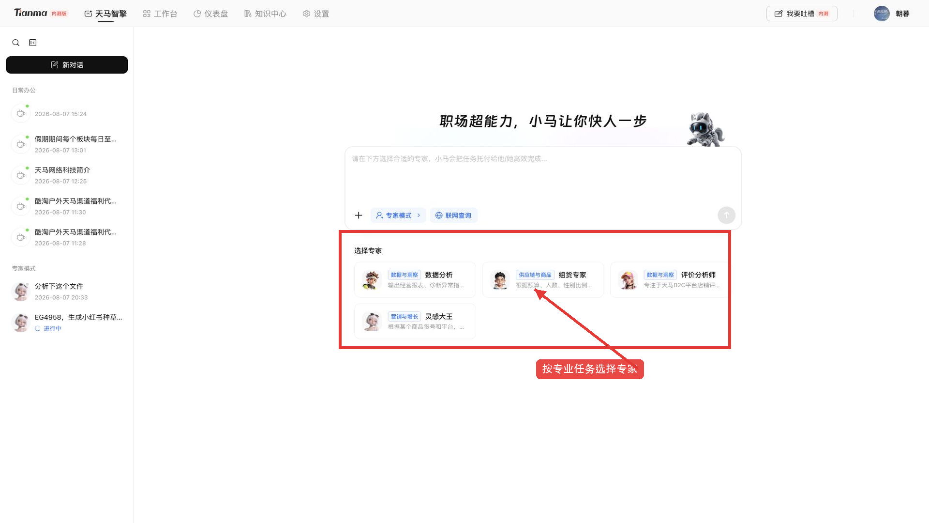
02.3 · 专家智能体
专家模式：按任务目标选择智能体
01
数据分析
02
组货专家 / 评价分析师
03
灵感大王等其他专家
天马智擎 · 内部培训
08 / 26
Notes:
当前正式环境可见数据分析、组货专家、评价分析师、灵感大王等专家。选择前先读卡片说明，确认输入是否齐全、输出是否能验证。培训重点不是把所有卡片逐一点一遍，而是形成选择方法：任务目标匹配、材料齐全、要求具体、结果可复核。专家名称和数量后续可能随版本与权限变化。
现场按页面顺序演示，操作后停一下让学员确认画面。对权限、数字、外部动作和业务结论都提醒人工复核；无法当场确认的能力不猜测，通过平台“问题反馈”跳转钉钉跟进。

Slide 9
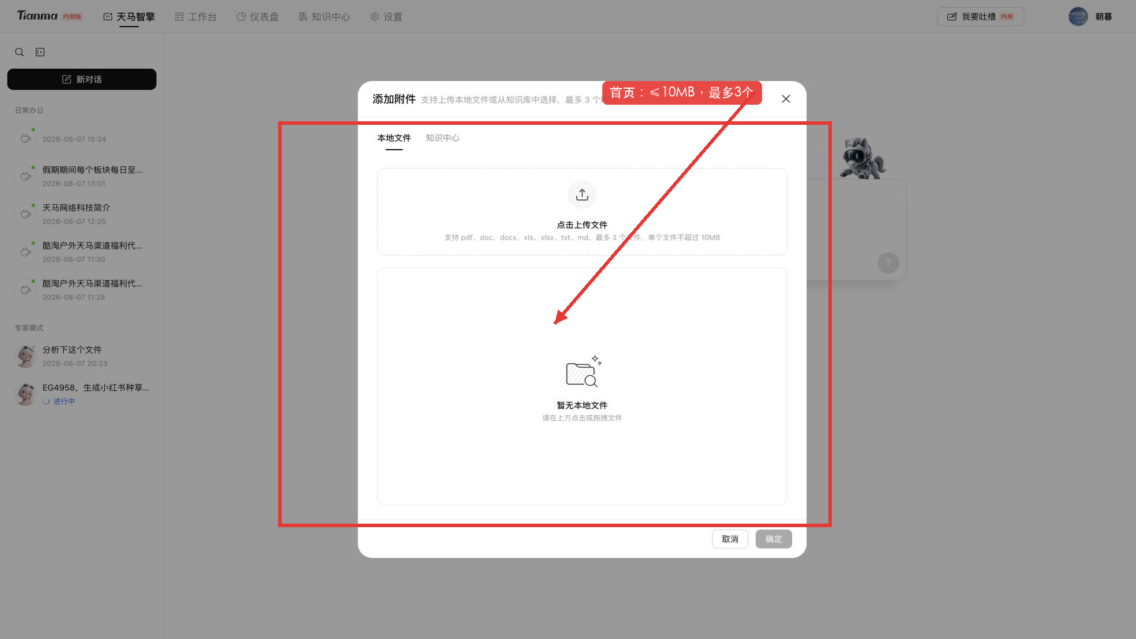
02.4 · 本地附件
首页上传本地文件：记住 10MB 和 3 个
01
支持常见文档与表格
02
单文件不超过 10MB
03
一次最多挂载 3 个
天马智擎 · 内部培训
09 / 26
Notes:
点击输入框旁的加号即可上传本地文件。正式环境弹窗显示支持pdf、doc、docx、xls、xlsx、txt、md，单文件不超过10MB，最多3个。它适合临时、少量、一次性材料。文件较大、需要团队复用或长期维护时，应先放进知识中心。上传成功不代表模型一定完整理解，关键数字仍要回原文件复核。
现场按页面顺序演示，操作后停一下让学员确认画面。对权限、数字、外部动作和业务结论都提醒人工复核；无法当场确认的能力不猜测，通过平台“问题反馈”跳转钉钉跟进。

Slide 10
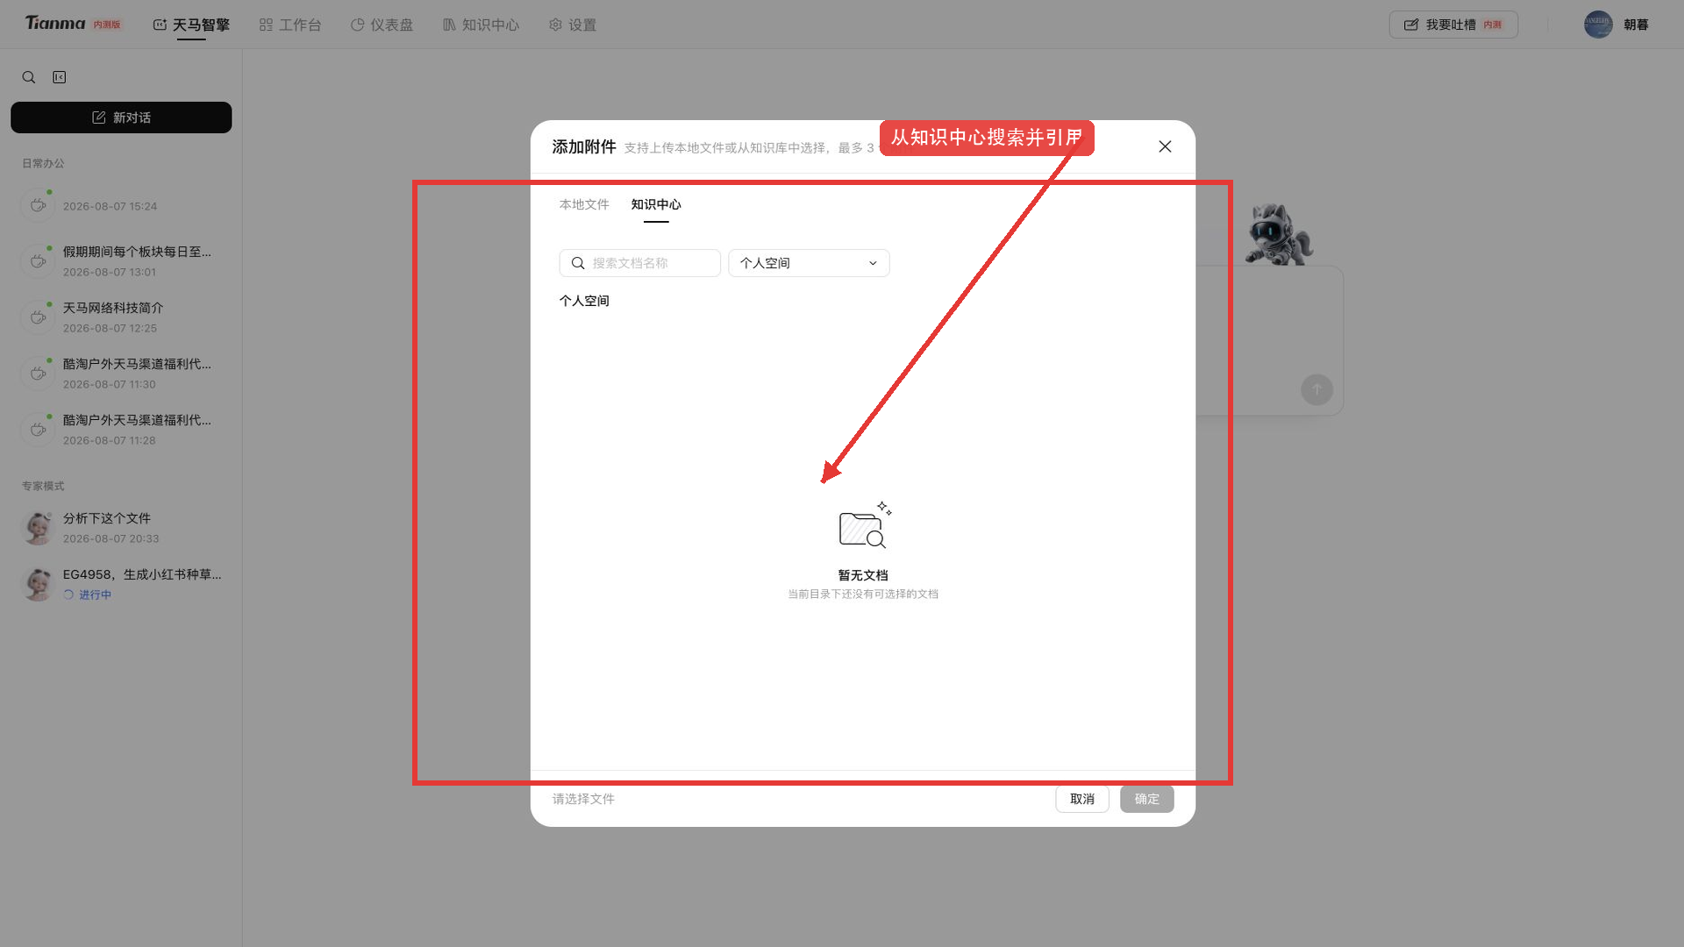
02.5 · 知识引用
从知识中心引用：先处理成功，再回首页选择
01
选择公共 / 个人空间
02
按文档名搜索
03
找不到时查状态、位置、权限
天马智擎 · 内部培训
10 / 26
Notes:
从首页附件面板切换到知识中心后，可以选择公共或个人空间并按文件名搜索。找不到文件时按四项排查：是否已经处理成功、是否选对空间和知识库、文件名是否匹配、当前账号是否有权限。引用知识文件不是把整个知识库自动塞进问题里，仍要写清范围、问题和输出要求。
现场按页面顺序演示，操作后停一下让学员确认画面。对权限、数字、外部动作和业务结论都提醒人工复核；无法当场确认的能力不猜测，通过平台“问题反馈”跳转钉钉跟进。

Slide 11
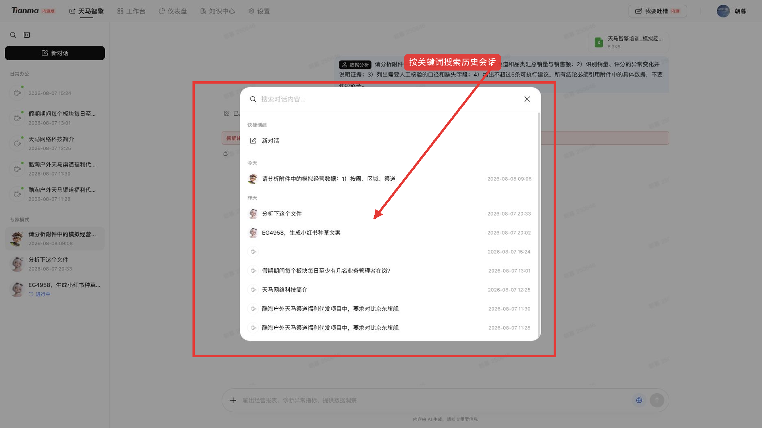
02.6 · 会话管理
会话搜索：把历史工作找回来
01
按关键词搜索会话
02
区分日常与专家历史
03
继续对话前确认上下文
天马智擎 · 内部培训
11 / 26
Notes:
左侧边栏支持搜索历史会话，会话会按日常办公和专家模式保留。搜索时用任务关键词、文件名或业务对象比“测试”“分析”更容易定位。继续旧会话前先确认上下文是否仍适用；任务、口径或材料变化较大时建议新建会话，避免旧指令和新目标混在一起。
现场按页面顺序演示，操作后停一下让学员确认画面。对权限、数字、外部动作和业务结论都提醒人工复核；无法当场确认的能力不猜测，通过平台“问题反馈”跳转钉钉跟进。

Slide 12
02.7 · 对话细节
消息与回答的常用操作
01
02
重新编辑：修改原问题后再次提交
重新生成：同一输入再获取一次回答
03
04
复制 / 引用来源：保留可追溯证据
失败时先检查材料和要求，再重试或反馈
天马智擎 · 内部培训
12 / 26
Notes:
发出问题后仍有补救空间：原问题不准确时用重新编辑；希望在相同输入下再尝试时用重新生成；引用了知识或公开信息时要查看来源并回查原文。发生异常时不要无脑重复提交，先检查文件格式、大小、权限、提示词是否过长，再缩小任务重试；仍失败则通过“我要吐槽”提交可复现信息。
现场按页面顺序演示，操作后停一下让学员确认画面。对权限、数字、外部动作和业务结论都提醒人工复核；无法当场确认的能力不猜测，通过平台“问题反馈”跳转钉钉跟进。

Slide 13
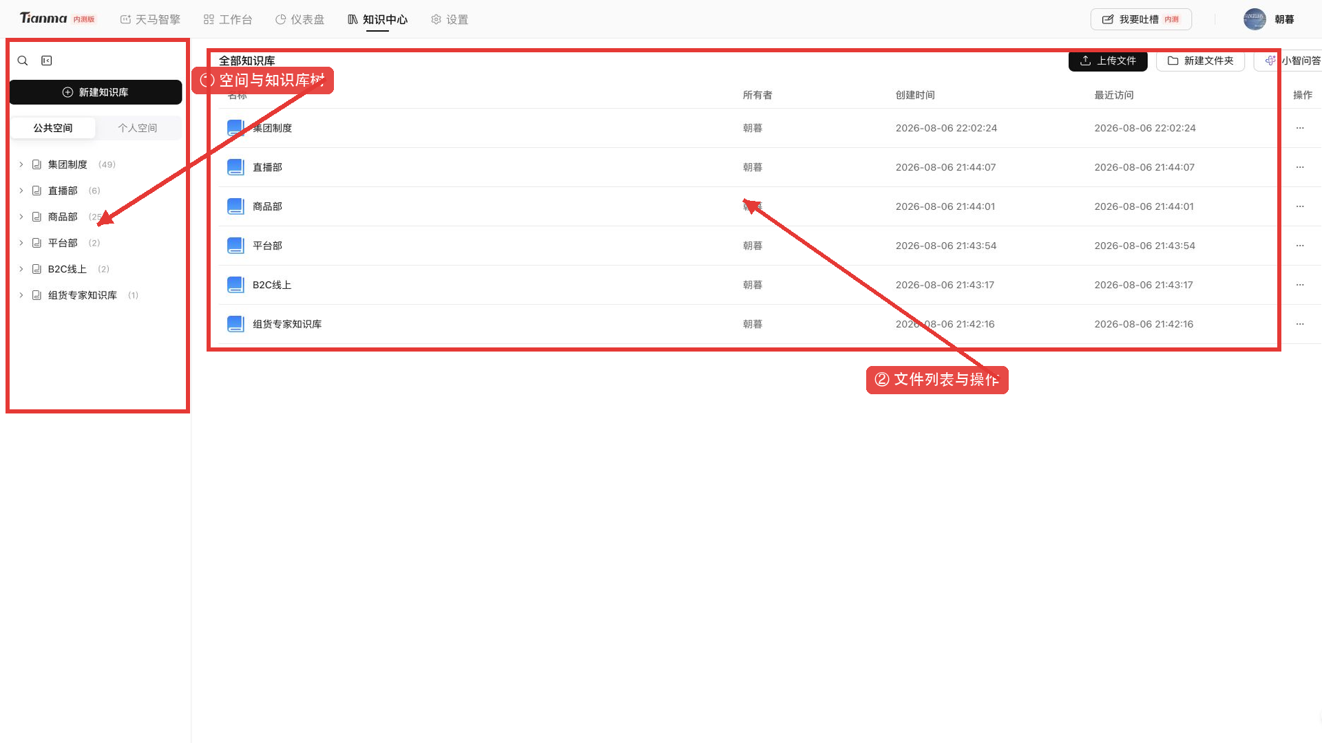
02.8 · 知识中心
知识中心：从“个人附件”变成“团队资产”
01
公共 / 个人空间
02
知识库、文件夹与文件
03
上传后等待处理完成
天马智擎 · 内部培训
13 / 26
Notes:
知识中心用于建设可复用的企业知识。使用顺序是选空间、进知识库、选文件夹、上传文件、等待处理完成。公共空间适合经授权的团队资料，个人空间适合个人维护内容；具体可见范围由账号权限决定。文件上传完成不等于解析完成，只有处理成功后再用于首页引用或知识问答，稳定性才更高。
现场按页面顺序演示，操作后停一下让学员确认画面。对权限、数字、外部动作和业务结论都提醒人工复核；无法当场确认的能力不猜测，通过平台“问题反馈”跳转钉钉跟进。

Slide 14
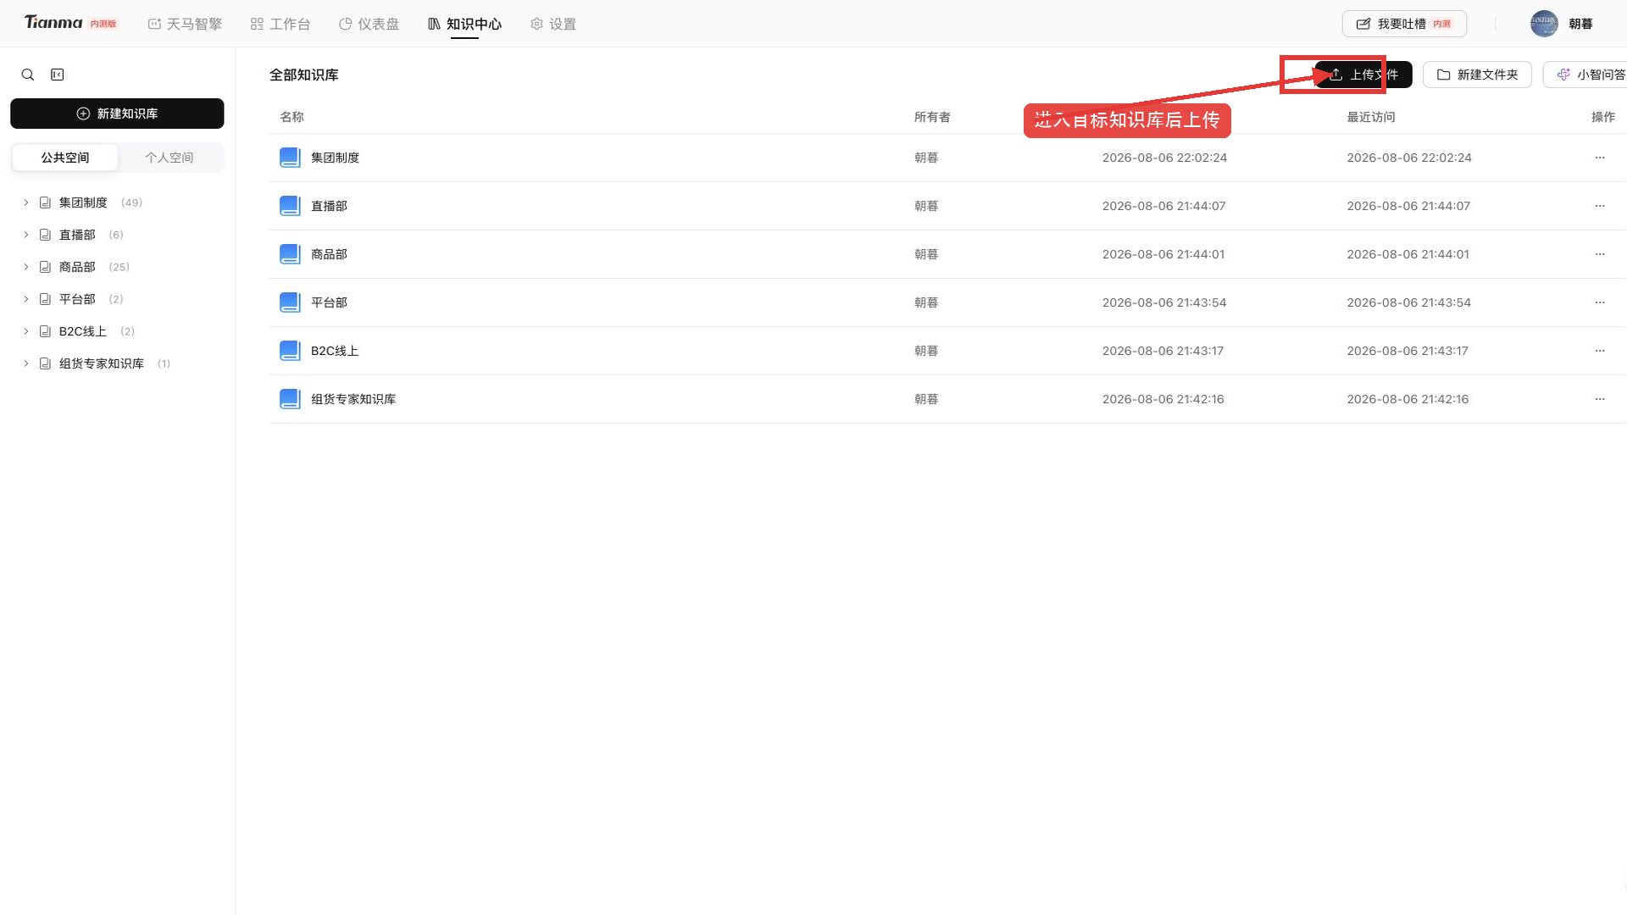
02.9 · 知识建设
知识中心上传入口：先确认目标知识库
01
先选对空间与知识库
02
培训口径：≤50MB / 文件
03
单次最多 100 个，上传后等处理
天马智擎 · 内部培训
14 / 26
Notes:
截图标出了知识中心的上传入口。点击前先确认空间、知识库和文件夹，避免放错位置或造成不当共享。当前培训口径是支持PDF、DOC、DOCX、XLS、XLSX、CSV、TXT、MD，单文件不超过50MB、单次最多100个；上传后要等待处理成功再问答或引用。限制可能随版本调整，现场仍应以发版当日页面提示为准。
现场按页面顺序演示，操作后停一下让学员确认画面。对权限、数字、外部动作和业务结论都提醒人工复核；无法当场确认的能力不猜测，通过平台“问题反馈”跳转钉钉跟进。

Slide 15
02.10 · 知识中心 → 首页对话
系统模块怎么耦合
1
2
3
4
5
→
→
→
→
上传到正确知识库
等待处理成功
首页引用知识文件
选择日常或专家
提问、复核、沉淀
较大 / 复用材料优先走知识中心；处理成功后再引用
天马智擎 · 内部培训
15 / 26
Notes:
完整闭环是：先在知识中心把材料放到正确位置并等待处理成功，再回首页通过加号切换知识中心、选中目标文件，选择日常办公或匹配专家，最后按任务目标提问并人工复核。如果材料超出首页单文件10MB或3个附件限制，或者需要多人长期复用，就优先走这条路径。
现场按页面顺序演示，操作后停一下让学员确认画面。对权限、数字、外部动作和业务结论都提醒人工复核；无法当场确认的能力不猜测，通过平台“问题反馈”跳转钉钉跟进。

Slide 16
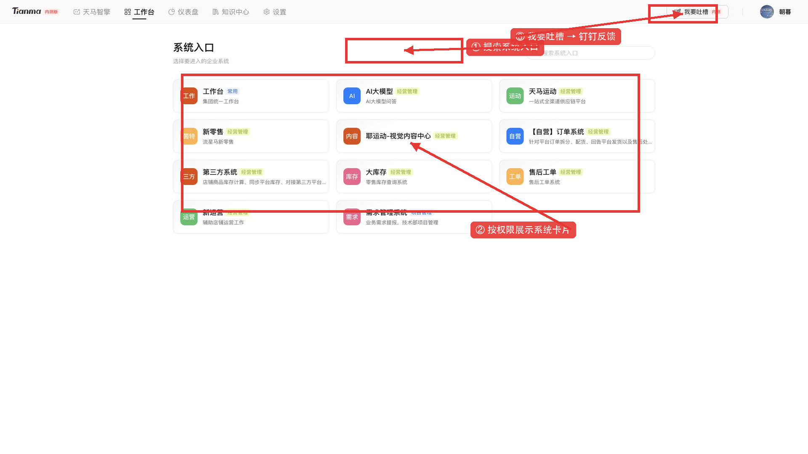
02.11 · 工作台
工作台：内部系统的统一入口
01
搜索已配置系统
02
当前账号实测 11 个入口
03
列表随权限与配置变化
天马智擎 · 内部培训
16 / 26
Notes:
工作台用于集中进入已经配置的内部系统。当前测试账号正式环境实测显示11个系统卡片，可以通过顶部搜索定位。这里要讲清边界：看见入口不代表自动拥有业务权限，工作台也不等于这些系统已经和首页智能体实现全量数据打通；实际可见入口、登录状态和操作能力以账号权限及管理员配置为准。
现场按页面顺序演示，操作后停一下让学员确认画面。对权限、数字、外部动作和业务结论都提醒人工复核；无法当场确认的能力不猜测，通过平台“问题反馈”跳转钉钉跟进。

Slide 17
03.1 · 组货场景
组货专家：把约束写全再要方案
01
02
03
输入：预算、人数、性别比例、品类与季节
过程：匹配知识库方案和商品信息
复核：总金额、数量、SKU 来源、库存与假设
天马智擎 · 内部培训
17 / 26
Notes:
组货专家适合把明确约束转成可执行商品组合。提问至少要给预算、人数、性别比例、品类需求，最好再补季节、价格带、品牌偏好、库存与交期。输出后逐项检查金额是否超预算、数量是否匹配、SKU来源是否可追溯，以及系统做了哪些假设。输入不完整时要允许它先反问，不要催着生成看似完整的答案。
现场按页面顺序演示，操作后停一下让学员确认画面。对权限、数字、外部动作和业务结论都提醒人工复核；无法当场确认的能力不猜测，通过平台“问题反馈”跳转钉钉跟进。

Slide 18
03.2 · 评价场景
评价分析师：先找线索，再业务核验
01
02
03
选择全景、差评、品牌、SKU、地区或物流视角
要求列出证据、影响范围与优先级
人工核验样本偏差、异常订单和业务原因
天马智擎 · 内部培训
18 / 26
Notes:
评价分析师用于对B2C店铺评价数据进行采集、整理和洞察，当前说明还包含报告输出。使用时先明确分析范围和时间，再选择全景、差评、品牌、高风险SKU、地区或物流视角。要求结论附数据证据并区分事实与推断。它可以发现问题线索，但不能替代业务团队核验样本偏差、刷评、物流异常或活动影响。
现场按页面顺序演示，操作后停一下让学员确认画面。对权限、数字、外部动作和业务结论都提醒人工复核；无法当场确认的能力不猜测，通过平台“问题反馈”跳转钉钉跟进。

Slide 19
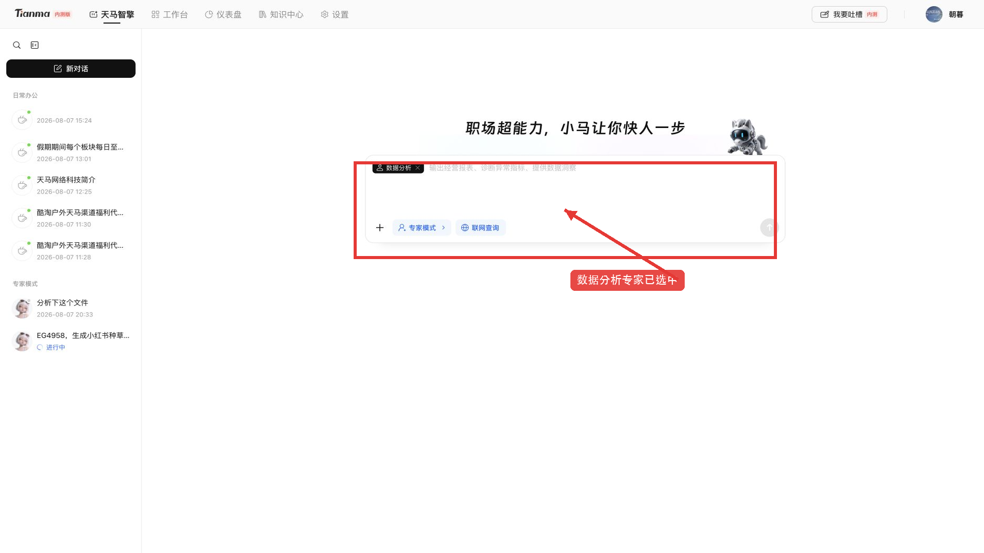
03.3 · 数据分析入口
数据分析：先选对专家，再准备可读数据
01
明确业务问题与指标口径
02
准备结构化表格
03
要求证据、核验项和行动建议
天马智擎 · 内部培训
19 / 26
Notes:
数据分析专家的当前定位是输出经营报表、诊断异常指标并提供数据洞察。开始前先写业务问题、分析对象、时间范围和指标口径；数据最好保持一行一条记录、表头明确、单位一致，避免合并单元格和多层标题。不要只说“分析一下”，要同时说明汇总维度、异常定义、输出结构和需要人工核验的口径。
现场按页面顺序演示，操作后停一下让学员确认画面。对权限、数字、外部动作和业务结论都提醒人工复核；无法当场确认的能力不猜测，通过平台“问题反馈”跳转钉钉跟进。

Slide 20
03.3 · 八步闭环
数据分析完整流程
01
02
1 定义问题与决策 2 明确口径和维度
3 整理数据与脱敏 4 选择上传路径
03
04
5 选择专家并挂文件 6 六要素写任务
7 看执行、校验证据 8 沉淀结果并反馈
天马智擎 · 内部培训
20 / 26
Notes:
数据分析不是上传表格后等一段总结，而是八步闭环：先确定要支持什么决策，再明确指标和维度；整理字段、格式和敏感信息；根据大小与复用需求选择首页或知识中心；选数据分析专家并挂载文件；按对象、范围、口径、任务、输出、约束六要素写提示；查看执行状态，抽查汇总和异常证据；最后沉淀可复用口径和问题反馈。
现场按页面顺序演示，操作后停一下让学员确认画面。对权限、数字、外部动作和业务结论都提醒人工复核；无法当场确认的能力不猜测，通过平台“问题反馈”跳转钉钉跟进。

Slide 21
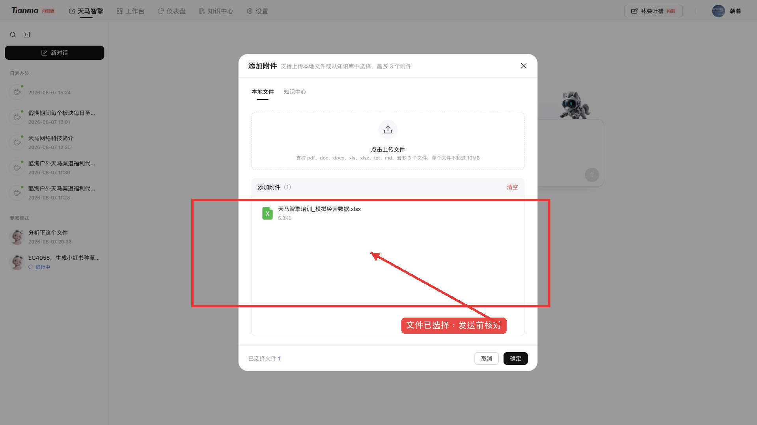
03.3 · 文件检查
挂载模拟经营数据：发送前做最后检查
01
确认文件名和版本
02
检查是否选中数据分析专家
03
不要上传真实敏感数据做练习
天马智擎 · 内部培训
21 / 26
Notes:
本次演示使用专门生成的模拟经营数据，不含真实业务敏感信息。发送前检查三件事：附件名称和版本是否正确，是否选中了数据分析专家，输入框中任务是否与附件匹配。如果文件超过首页限制，应该改走知识中心；如果数据包含个人信息、商业秘密或未经授权字段，先按公司规范脱敏并确认权限。
现场按页面顺序演示，操作后停一下让学员确认画面。对权限、数字、外部动作和业务结论都提醒人工复核；无法当场确认的能力不猜测，通过平台“问题反馈”跳转钉钉跟进。

Slide 22
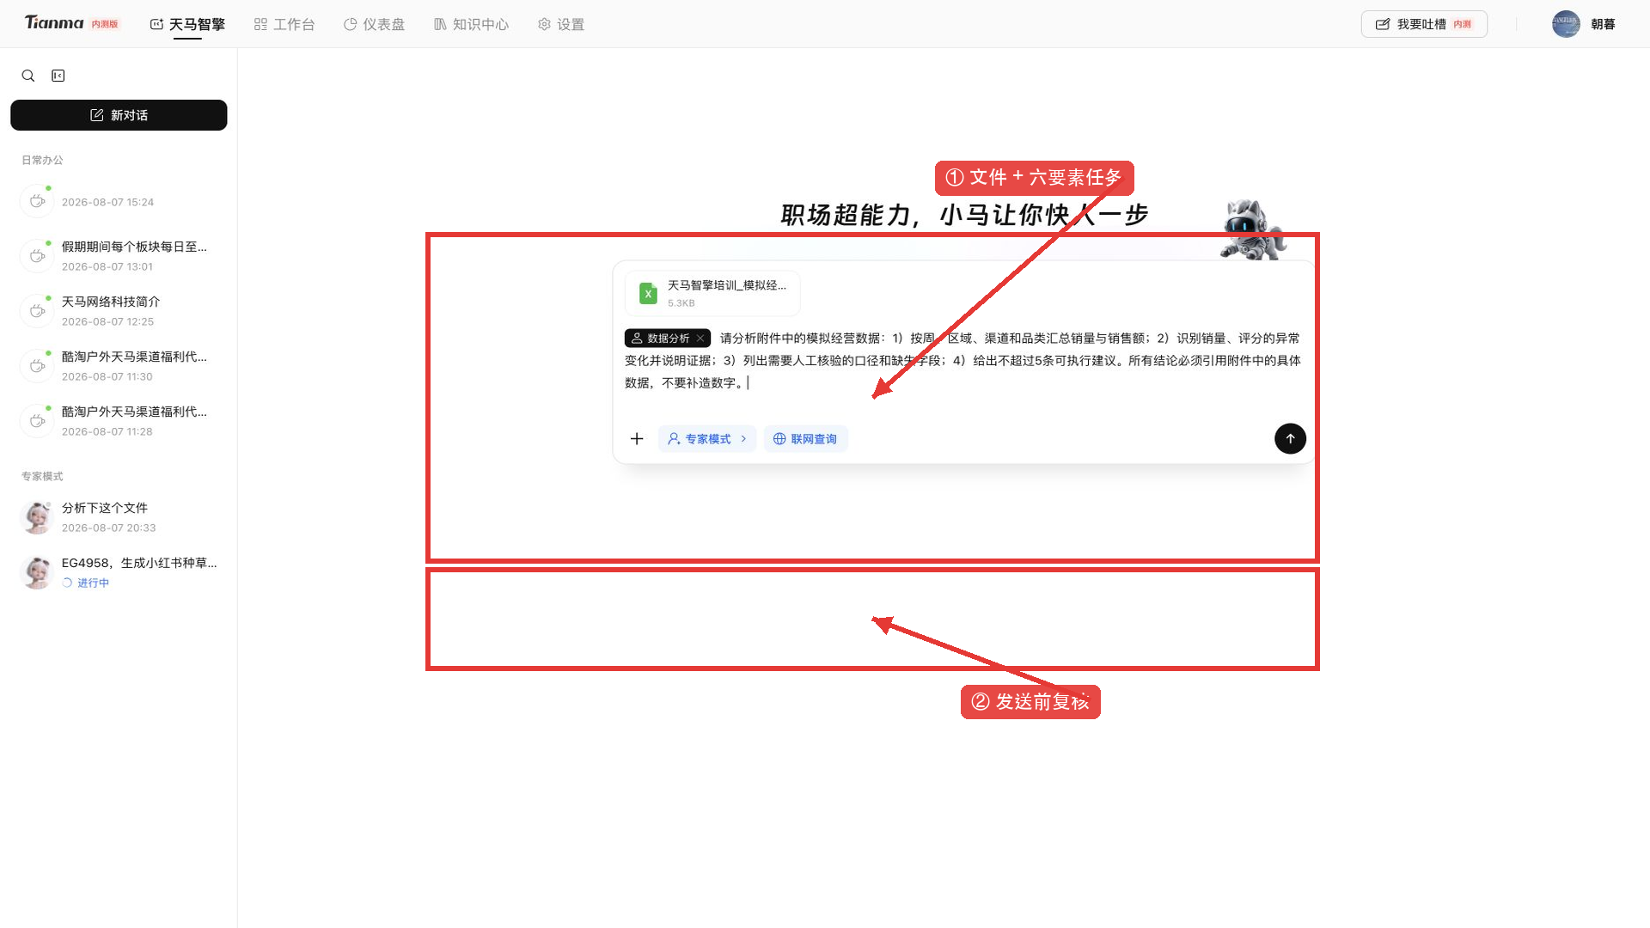
03.3 · 提问示例
六要素提示词：让输出可验证、可行动
01
对象 / 范围 / 口径
02
分析任务 / 输出结构
03
约束：引用数据，不补造数字
天马智擎 · 内部培训
22 / 26
Notes:
示例提示把要求拆成六类：分析对象是附件模拟经营数据；范围是按周、区域、渠道和品类；口径包含销量、销售额和评分；任务是汇总与识别异常；输出要列证据、人工核验项和不超过五条建议；约束是所有结论引用附件具体数据且不补造数字。大家可以把这套结构替换为自己的业务字段。
现场按页面顺序演示，操作后停一下让学员确认画面。对权限、数字、外部动作和业务结论都提醒人工复核；无法当场确认的能力不猜测，通过平台“问题反馈”跳转钉钉跟进。

Slide 23
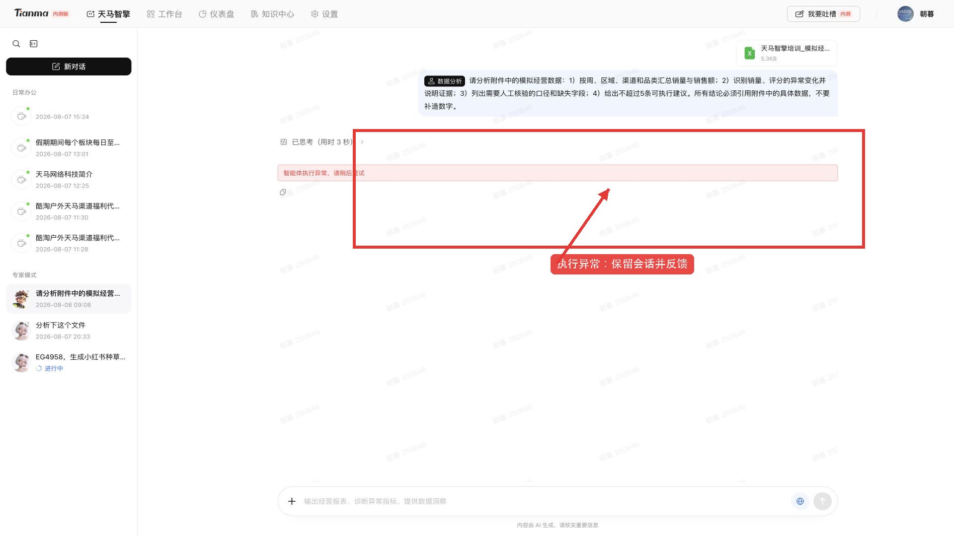
03.3 · 执行与异常
真实测试结果：出现执行异常，怎么处理
01
先保留会话与错误画面
02
缩小范围、检查文件后重试
03
仍失败 → 我要吐槽 → 钉钉提交
天马智擎 · 内部培训
23 / 26
Notes:
本次在正式环境真实上传并发送后，系统返回“智能体执行异常，请稍后重试”。这不是要掩盖的结果，而是V1培训必须讲清的边界。正确处理是保留会话、时间和错误截图，检查文件格式与任务复杂度，缩小范围后再试；仍失败时点击“我要吐槽”，跳转钉钉填写场景、步骤、期望、实际和脱敏附件，便于团队复现修复。
现场按页面顺序演示，操作后停一下让学员确认画面。对权限、数字、外部动作和业务结论都提醒人工复核；无法当场确认的能力不猜测，通过平台“问题反馈”跳转钉钉跟进。

Slide 24
03.4–03.5 · 横向工作
日常办公与知识问答
01
02
03
日常办公：写作、整理、消息、待办、日程等协同
知识问答：限定知识库和文件范围后提问
共同要求：写清对象、期限、格式，重要内容回查
天马智擎 · 内部培训
24 / 26
Notes:
日常办公解决横向通用工作，例如整理会议内容、起草通知、准备钉钉消息或待办，但涉及真正发送和执行时必须人工确认。知识问答适合基于知识中心的制度、流程和业务材料提问，最好限定知识库、文件、版本和时间，并要求给出处。回答是定位信息的助手，不是原文件或制度责任人的替代。
现场按页面顺序演示，操作后停一下让学员确认画面。对权限、数字、外部动作和业务结论都提醒人工复核；无法当场确认的能力不猜测，通过平台“问题反馈”跳转钉钉跟进。

Slide 25
04 · 反馈与共建
让他越干越好
01
02
入口：平台“我要吐槽”
去向：跳转钉钉链接填写
03
04
内容：场景、步骤、期望、实际、时间、影响、脱敏截图
正向反馈同样重要：说明好用在哪里、节省了什么
天马智擎 · 内部培训
25 / 26
Notes:
天马智擎是第一版，功能和体验会持续迭代。遇到问题请点击平台“我要吐槽”，按钉钉链接填写。高质量反馈要能复现：说明账号或角色、业务场景、使用模式或专家、材料类型、操作步骤、期望和实际、发生时间与影响，并附脱敏截图。正向反馈也很重要，告诉团队哪项能力真正节省了时间、为什么好用，便于优先强化。
现场按页面顺序演示，操作后停一下让学员确认画面。对权限、数字、外部动作和业务结论都提醒人工复核；无法当场确认的能力不猜测，通过平台“问题反馈”跳转钉钉跟进。

Slide 26
把问题变成下一轮改进输入
Q&A
01
02
为什么找不到知识文件？
什么时候用日常办公，什么时候用专家？
03
04
数据分析异常后先做什么？
工作台为什么和同事看到的不一样？
天马智擎 · 内部培训
26 / 26
Notes:
最后进入问答。找不到知识文件先查处理状态、空间、知识库、名称与权限；通用横向任务走日常，专业纵向任务走专家；数据分析异常先保留证据、检查输入并缩小范围重试，再通过钉钉反馈；工作台入口差异通常来自账号权限和管理员配置。现场无法确认的问题不要猜，记录后统一核实。
现场按页面顺序演示，操作后停一下让学员确认画面。对权限、数字、外部动作和业务结论都提醒人工复核；无法当场确认的能力不猜测，通过平台“问题反馈”跳转钉钉跟进。

